Slide 1
CHÀO MỪNG CÁC EM ĐẾN VỚI TIẾT
Tiếng Việt : LỚP 1C
Bài 17 : G GI
Giáo viên: Phan Thị Hồng Nhung

Slide 2





Slide 3











Slide 4



Đọc to
cá mè

Slide 5

Đọc to
nơ đỏ

Slide 6
Đọc to
lá me

Slide 7
Đọc to
Bố mẹ cho Hà đi ca nô.

Slide 8


Bài 17
G g Gi gi

Slide 9

Tiết 1

Slide 10
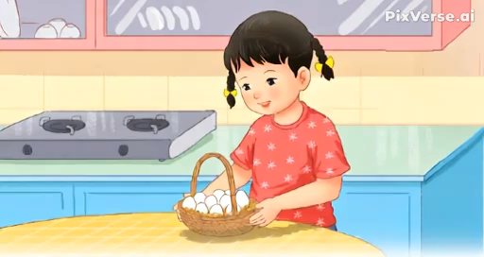

Slide 11
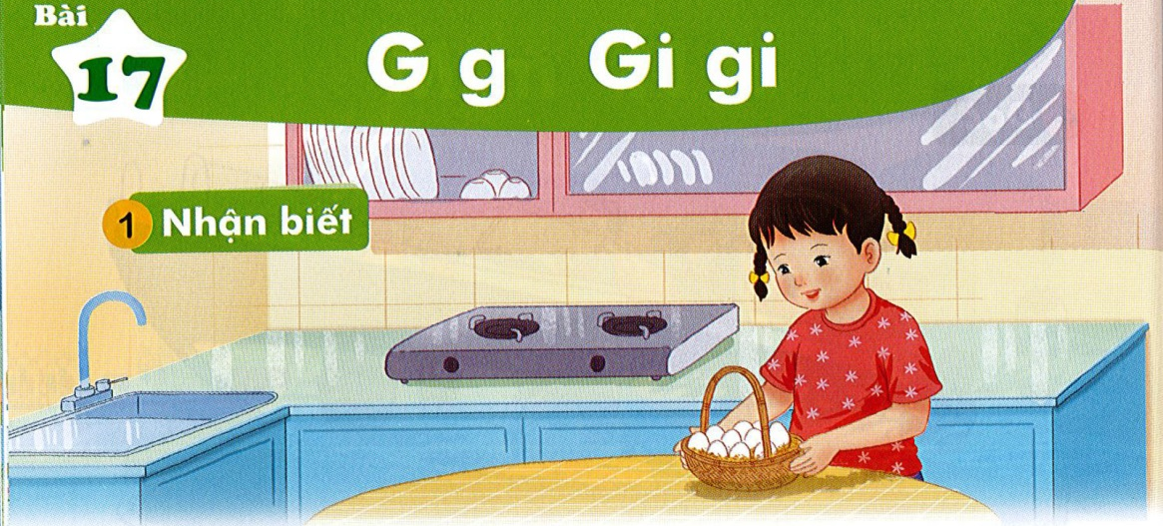
Hà có giỏ trứng gà.

Slide 12
2
Đọc
g
gi
g
a
gi
o
gà
giỏ
g
g
g
gi
gi
gi
ga
gỗ
gụ
giá
giò
giỗ

Slide 13
So sánh
g
gi
i

Slide 14
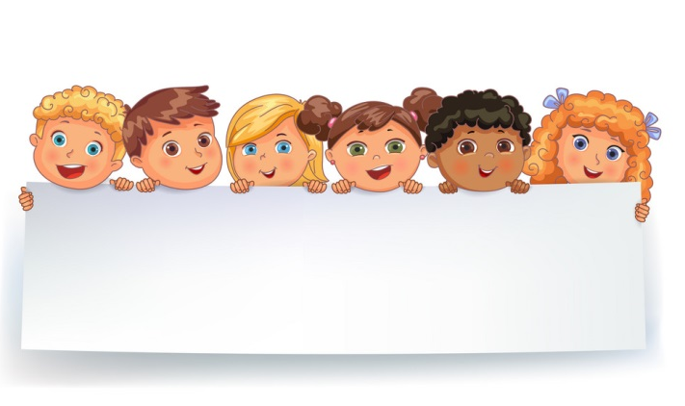



Slide 15
g
gi
g
a
gi
o
gà
giỏ
ga
gỗ
gụ
giá
giò
giỗ

Slide 16
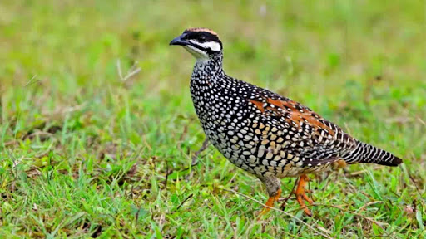
g
g
gà gô

Slide 17

đồ gỗ
g

Slide 18
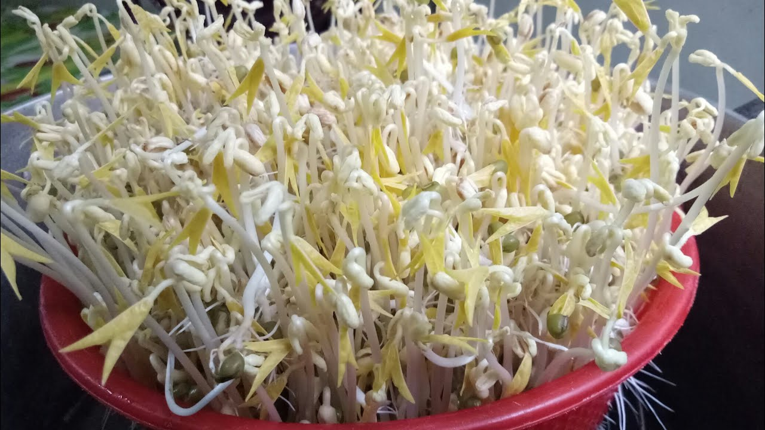
giá đỗ
gi

Slide 19
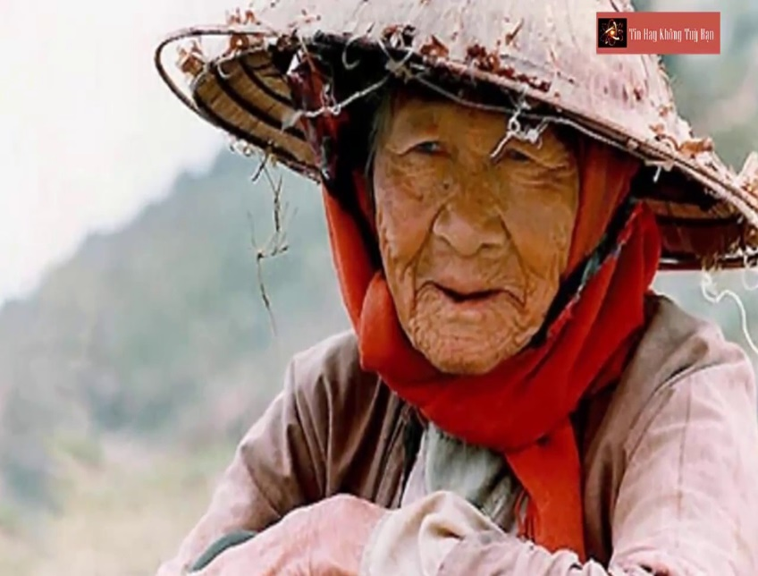
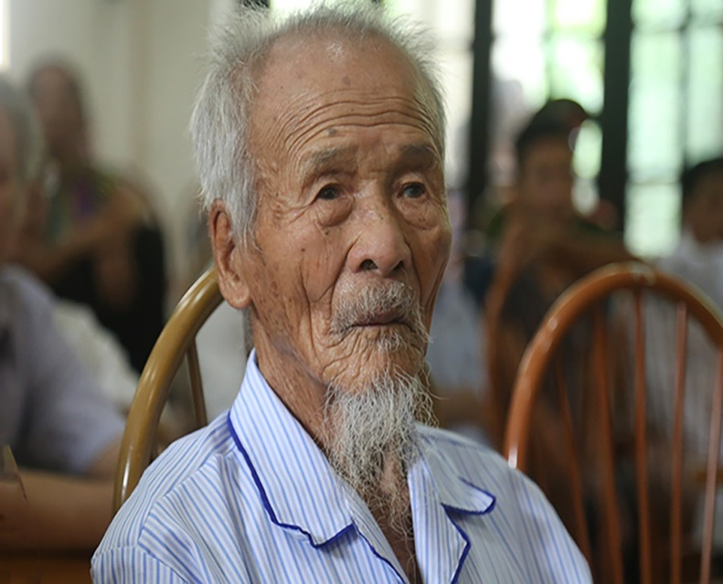
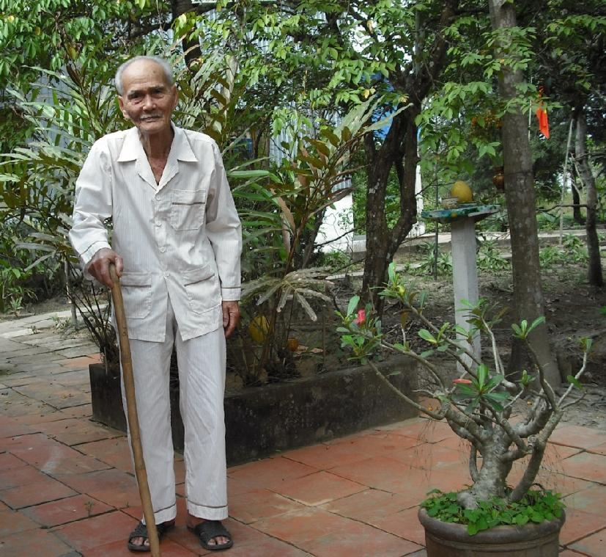
cụ già
gi

Slide 20

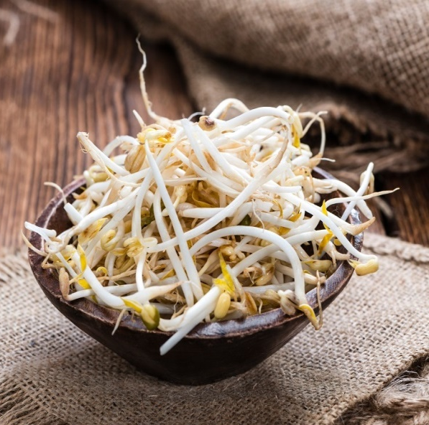





Slide 21
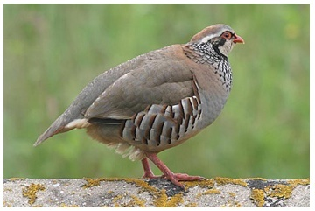
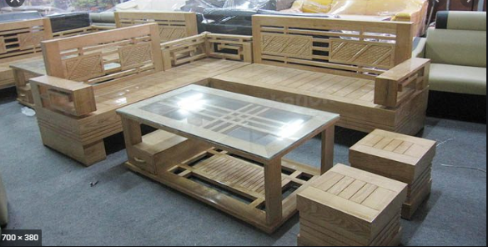
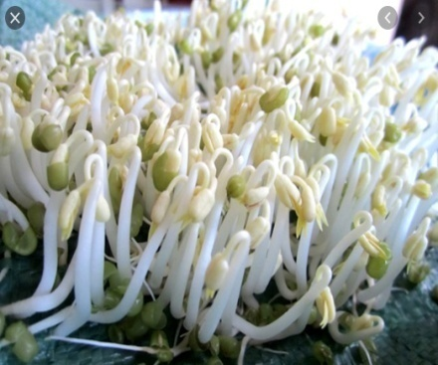
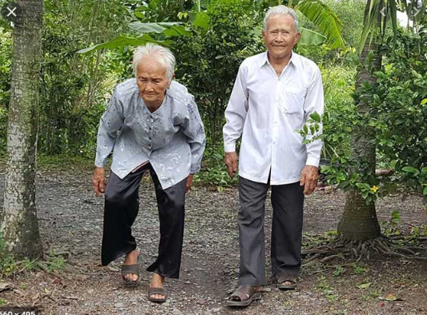
2
§äc
g
gi
g
a
gi
o
gà
giỏ
ga gỗ gụ giá giỏ giỗ
gà gô đồ gỗ giá đỗ cụ già

Slide 22
Tiết 2

Slide 23
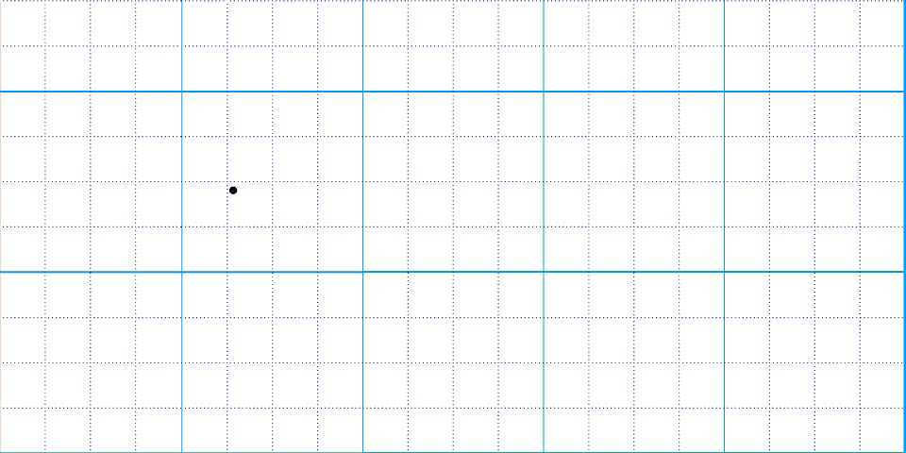
Viết
3

Slide 24

Viết
3

Slide 25
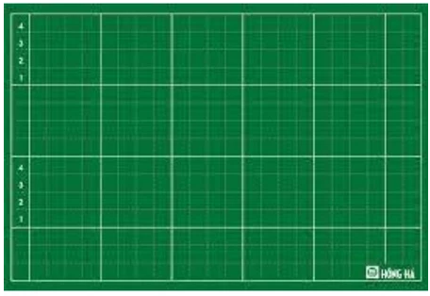
g
g

Slide 27
gi
gi

Slide 28
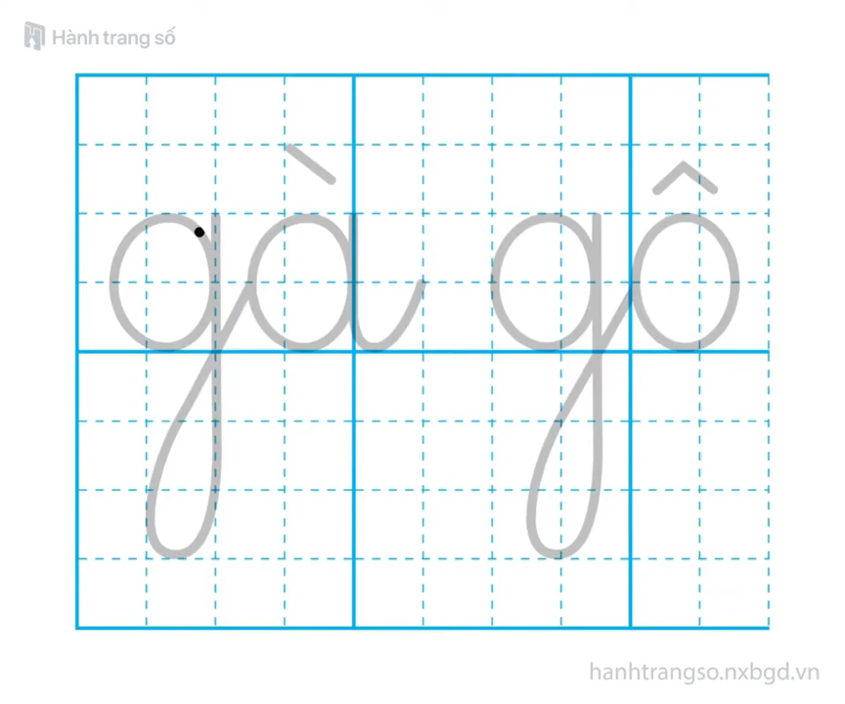

Slide 29
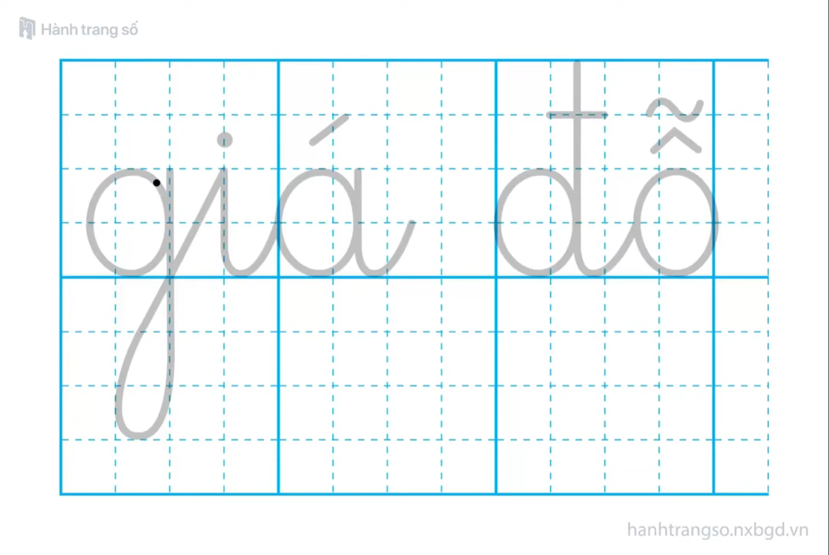

Slide 30
giá
gà

Slide 31
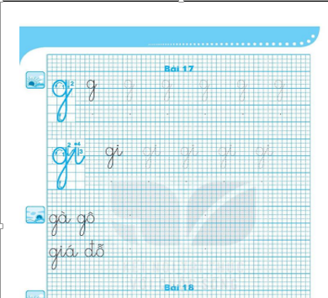
3. Viết vở
g
g
gi
gà gô
giá đỗ

Slide 32
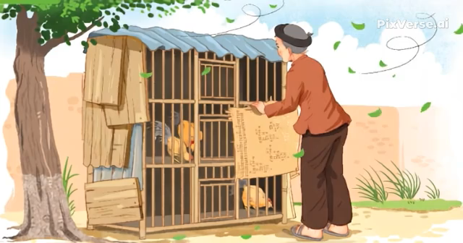

Slide 33
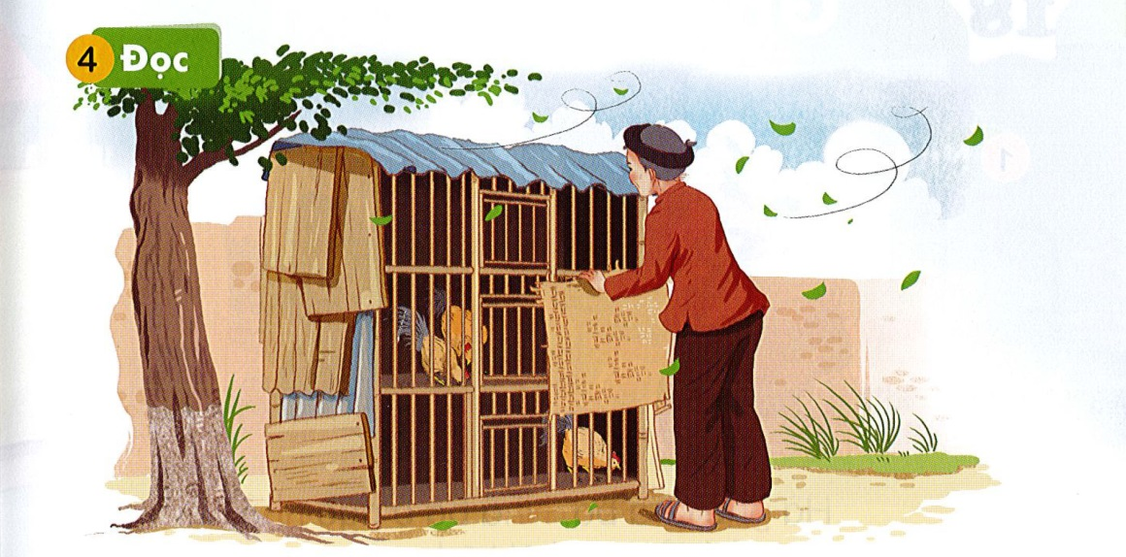
Đọc
4
Bà che gió cho ba chú gà.
gi
g

Slide 34
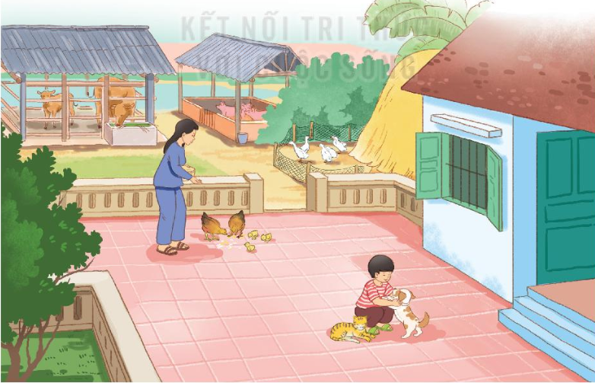
6
Nói
Vật nuôi
Nói về một con vật nuôi trong nhà mà em yêu thích,.

Slide 35





Slide 36







Slide 37
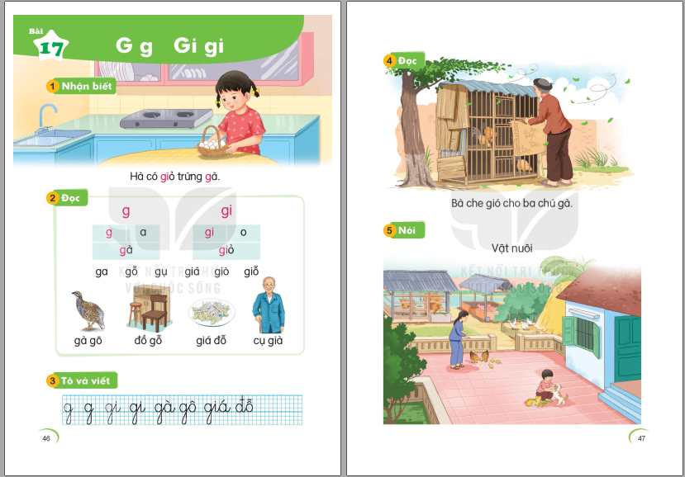

Slide 38
g
g
g
g
g
ǯǯǯǯǯǯǯǯǯǯǯ
ǯǯǯǯǯǯǯǯǯǯǯǯ
gi
gi
gi
gi
gi
ǯǯǯǯǯǯǯǯǯǯǯǯ
ǯǯǯǯǯǯǯǯǯǯǯǯ
gà
gô
gà
gô
gô
gà
ǯǯǯǯǯǯǯǯǯǯǯǯ
ǯǯǯǯǯǯǯǯǯǯǯǯ
giá
đỗ
giá
đỗ
giá
đỗ
ǯǯǯǯǯǯǯǯǯǯǯǯ
ǯǯǯǯǯǯǯǯǯǯǯǯ

Slide 39


